Slide 1


LEYENDAS
MORFOGENÉTICO-HIDROGEOMORFOLÓGICO
Geol. Grisel A. Gutiérrez Anguamea
grisel.gutierrez@unison.mx

Slide 2
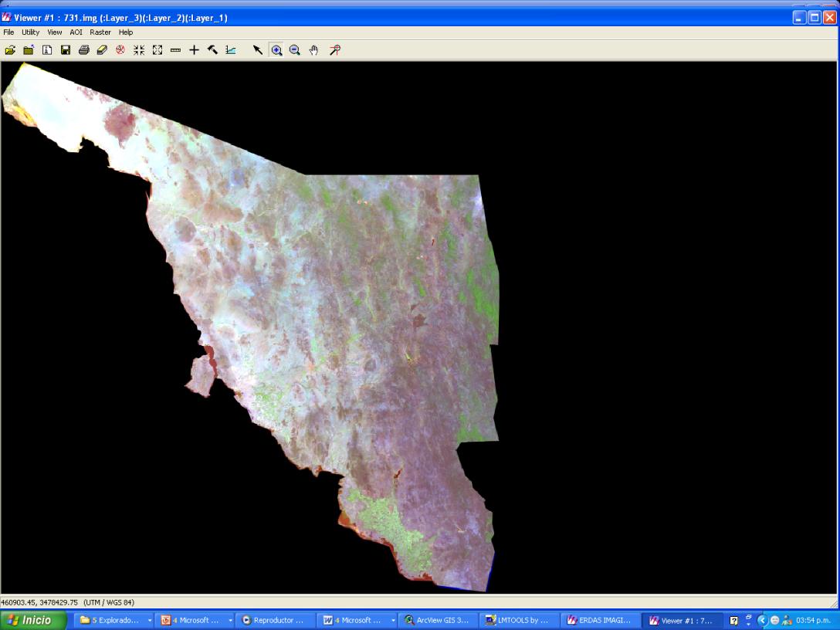
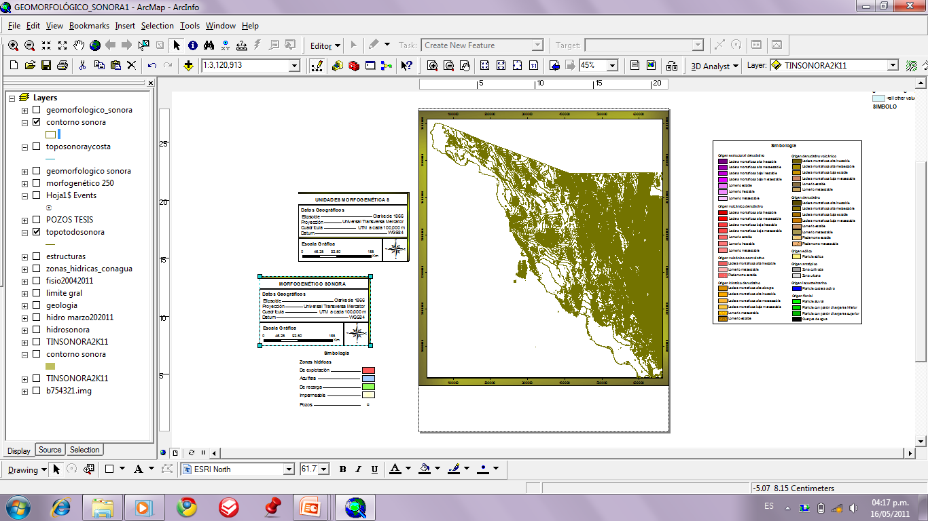
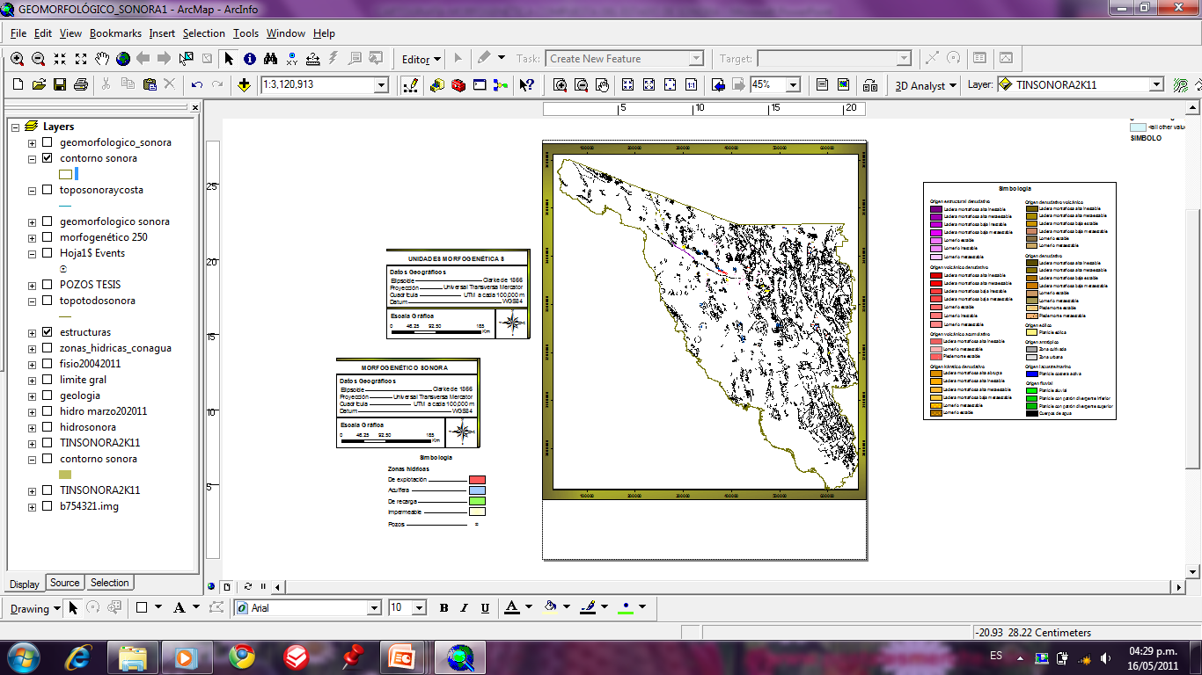
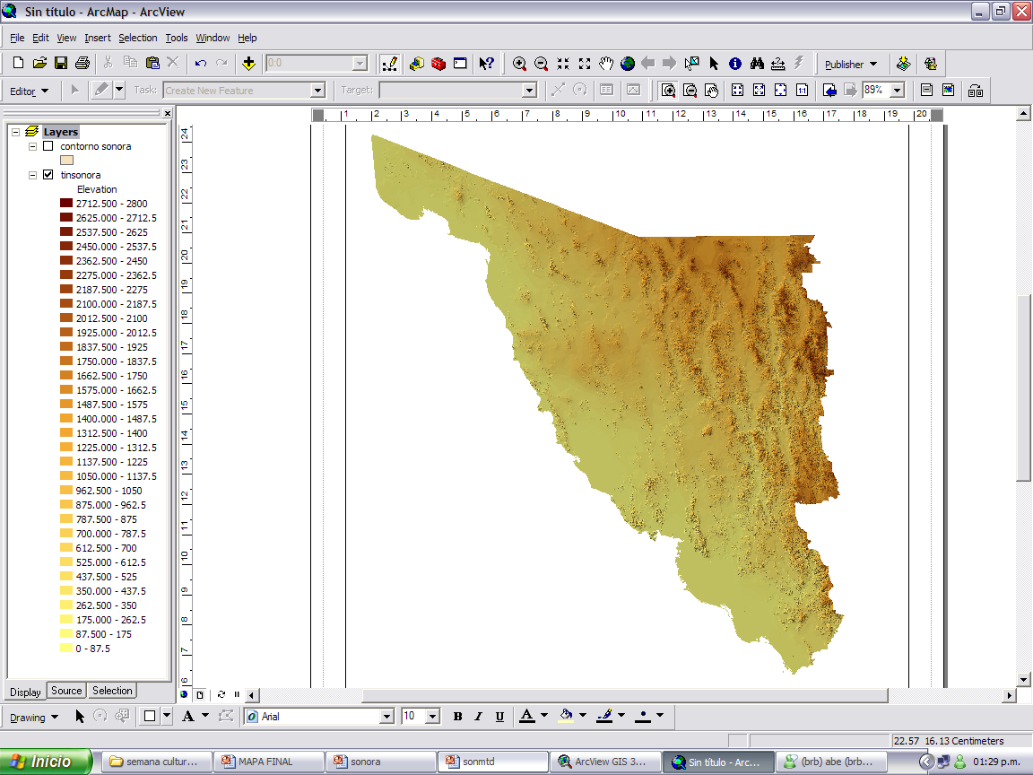
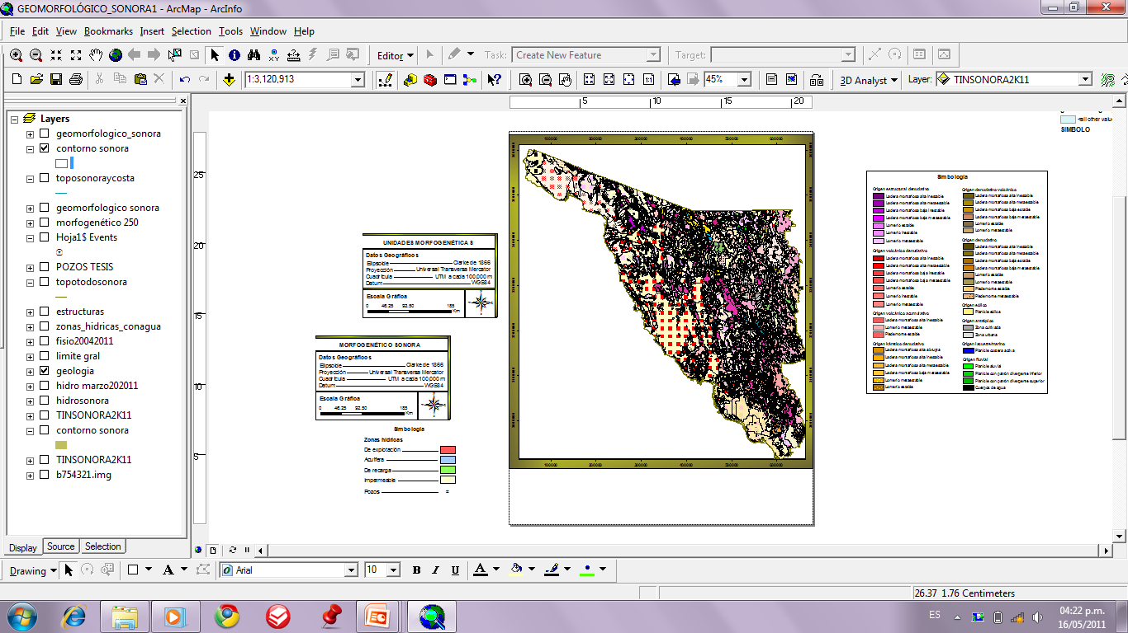
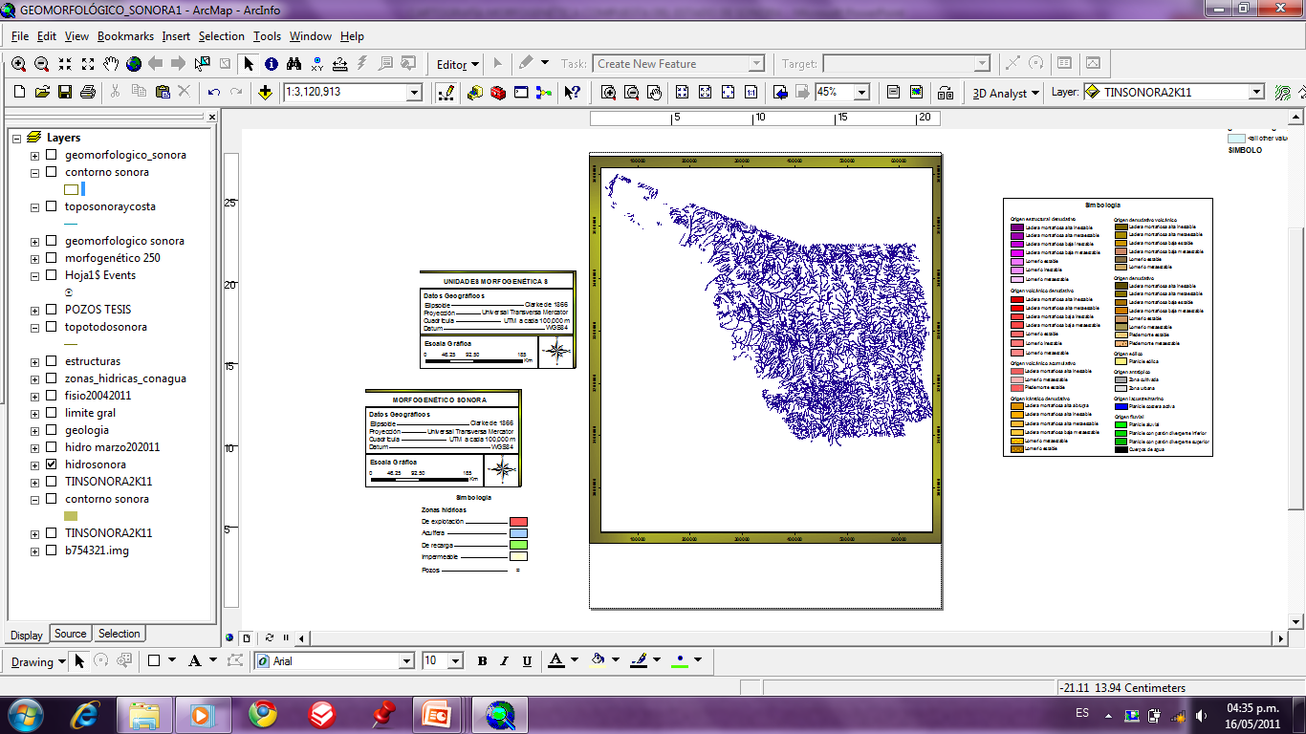
INFORMACIÓN NECESARIA
Imágenes de satélite
Topografía
Pendientes
Estructuras
Geología
Hidrografía
Cambio de uso del suelo
Identificar zonas por su aspecto superficial, diferencia altitudinal, intensidad de drenaje, pendiente general del terreno, litología y origen de las geoformas.

Slide 3
MAPAS GEOMORFOLÓGICOS ANALÍTICOS
La parte analítica del Sistema ITC^ es consistente con las principales tendencias de las leyendas existentes (Verstappen, 1983), es universalmente aplicable para la cartografía de todas las escalas y sirve de base para el mapeo aplicado.
^ITC, Faculty of Geo-information Science and Earth Observation.

Slide 4
Los tipos de información son los siguientes:
Morfogénesis: información que se representa en forma de u. geomorfológicas si los fenómenos concernientes son cartografiables. Si las formas son demasiado pequeñas o no son consideradas lo suficientemente importantes para ser una U. de Mapeo se utilizarán símbolos lineales.
Los símbolos coloreados son los de mayor nivel en el sistema de mapeo y de la leyenda, son el mejor medio de expresión cartográfica y son reservados para las u. morfogenéticas, que están agrupadas en nueve grandes clases:
Formas de origen:
Estructural
Volcánico
Denudativo
Kárstico
Lacustre/marino
Glacial/periglacial
Eólico
Fluvial
Antrópico

Slide 5
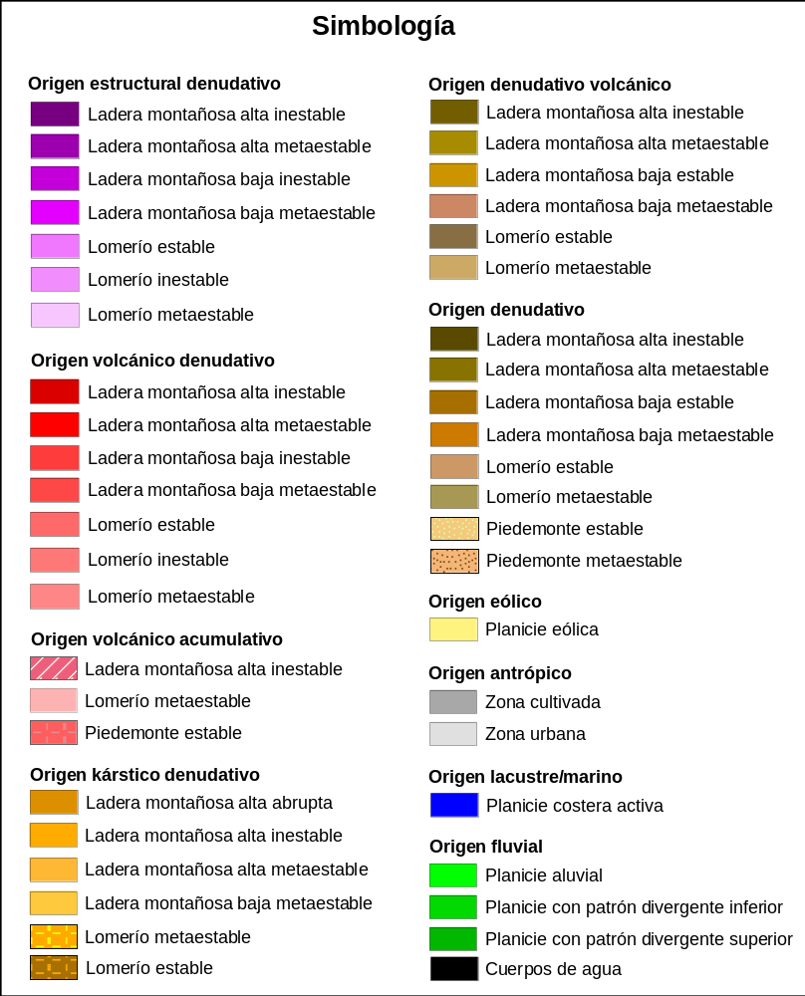
UNIDADES
MORFOGENÉTICAS
Tipo de relieve
Ladera montañosa alta
Ladera montañosa baja
Lomerío
Piedemonte
Planicie
Pendiente de terreno
Estable 0-10
Metaestable 10-25
Inestable 25-35
Abrupta mayor a 35
Litología
Origen de geoforma
Actividad antrópica
7,845 POLÍGONOS
45 CLASIFICACIONES
DISTINTAS

Slide 6
CONCLUSIONES
La cartografía geomorfológica proporciona información sobre las formas del terreno y los procesos modeladores que les dieron origen.
Los mapas morfogenéticos contienen unidades caracterizadas en base a su génesis natural y antrópica.
El resultado de este método analítico es la identificación de 45 unidades; en el nombre expresan su origen, las características individuales por tipo de relieve y litología.

Slide 7
CLASIFICACIÓN DE UNIDADES
ACUÍFERAS Y NO ACUÍFERAS
Relieve constituido de roca fracturada o sedimento capaz de almacenar y transmitir agua en cantidades significativas, gracias a su permeabilidad y porosidad primaria y/o secundaria
Permeabilidad Alta
Extensión
y
Productividad
Saturación del color
Permeabilidad Muy Baja

Slide 8
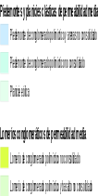
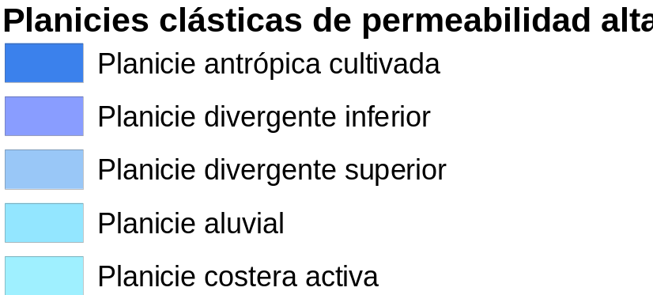
UNIDADES
Permeabilidad Media
Permeabilidad Alta
Piedemontes y
Planicies clásticas
Planicies Clásticas
Pie Cgp-arenas no consolidado
Pie Cgp no consolidado
Planicie eólica
Lomeríos
Conglomeráticos
Lo Cgp no consolidado
Lo Cgp-basalto no consolidado

Slide 9
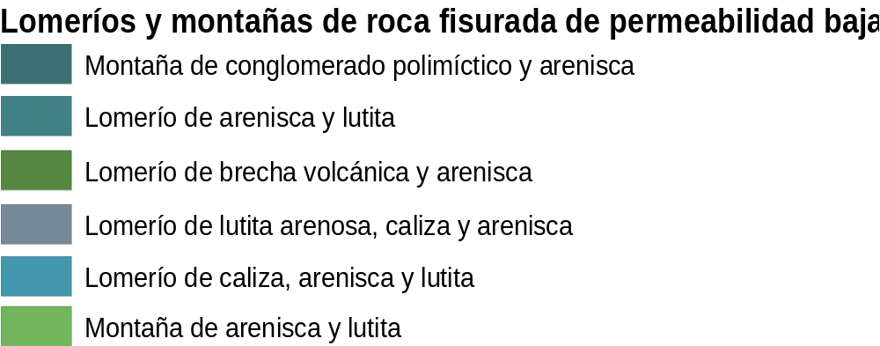
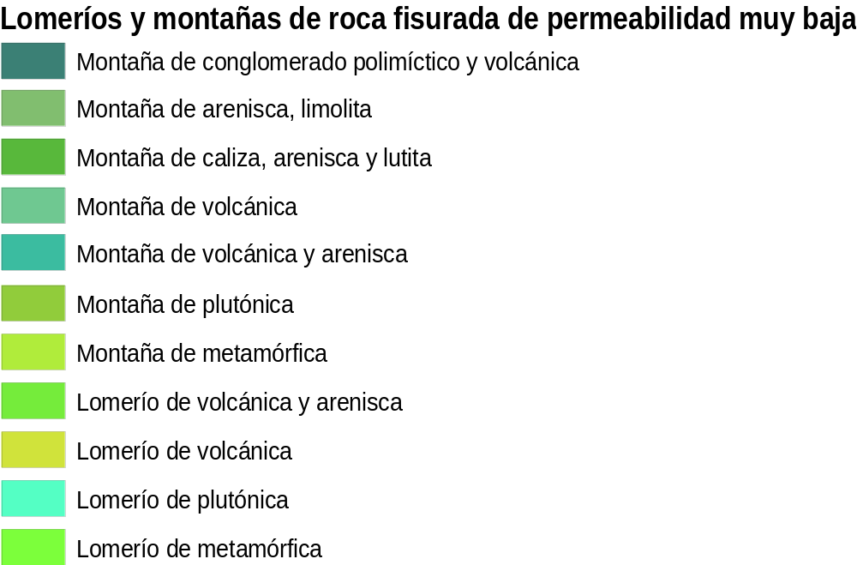
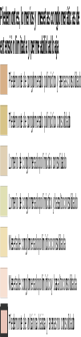
Permeabilidad Baja
Permeabilidad
Muy Baja
Lomeríos y Montañas
de Roca Fisurada
Lomeríos y
Montañas de
Roca Fisurada
Piedemonte, Lomerío y
Mesetas Conglomeráticas
de Extensión limitada
Pie Cgp-arenas consolidado
Pie Cgp consolidado
Lo Cgp consolidado
Lo Cgp-basalto consolidado
Me Cgp consolidada
Me Cgp-basalto consolidada
Pie volcánica básica-arenas
no consolidado

Slide 10
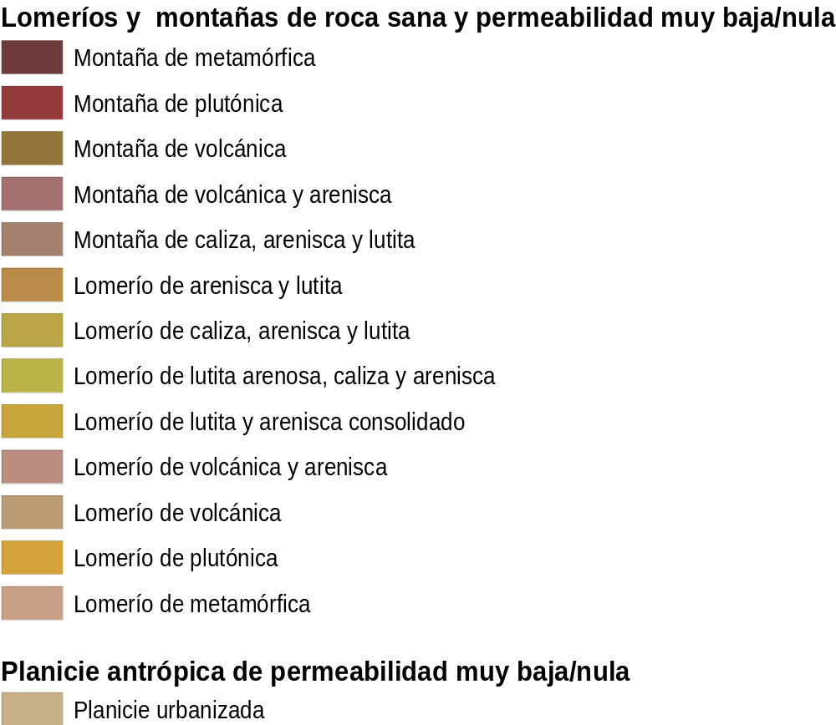
Permeabilidad
Muy Baja / Nula
Lomeríos y Montañas
de Roca Sana
Planicie antrópica

Slide 11
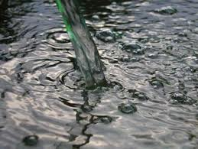
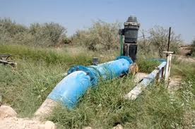
UTILIDAD DEL MAPA
Difusión a la población
Conocimiento de condiciones acuíferas
Ubicación topográfica de predios
Planificación de nuevos pozos
Exploración de nuevas fuentes de agua subterránea
Ubicación y extensión de sitios potenciales para beneficio público
Manejo del recurso
Control de zonas de explotación
Control en dispersión espacial
Control en volúmenes otorgados
Relocalización de pozos

Slide 12

Por su atención
MUCHAS GRACIAS

